Slide 1
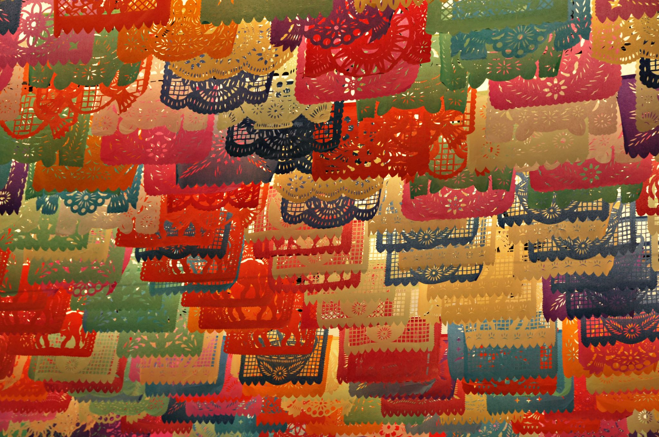
מהי תרבות?

Slide 2
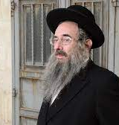
- מה לדעתך אפשר ללמוד מהלבוש שלו?
-איזו שפה לדעתך הוא מדבר?
-מה המוזיקה האהובה עליו?
-איפה לדעתך הוא גר?
- כל השאלות ששאלנו, מה זה מלמד אותנו עליו?

Slide 3
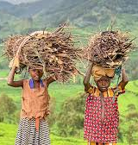
- מה לדעתך אפשר ללמוד מהלבוש שלהם?
-איזו שפה לדעתך הם מדברים?
-מה המוזיקה האהובה עליהם?
-איפה לדעתך הם גרים?
- כל השאלות ששאלנו, מה זה מלמד אותנו עליהם?

Slide 4
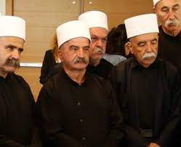
- מה לדעתך אפשר ללמוד מהלבוש שלהם?
-איזו שפה לדעתך הם מדברים?
-איפה לדעתך הם גרים?
- כל השאלות ששאלנו, מה זה מלמד אותנו עליהם?

Slide 5

תרבות היא מכלול הערכים, הנורמות וההתנהגויות של קבוצה חברתית

Slide 6
פדלט- קבוצות בחברה הישראלית

Slide 7

שיר ישראלי
מה מיוחד בחברה הישראלית לפי השיר?
מה אפשר ללמוד מהשיר הזה על מדינת ישראל?

